Slide 1
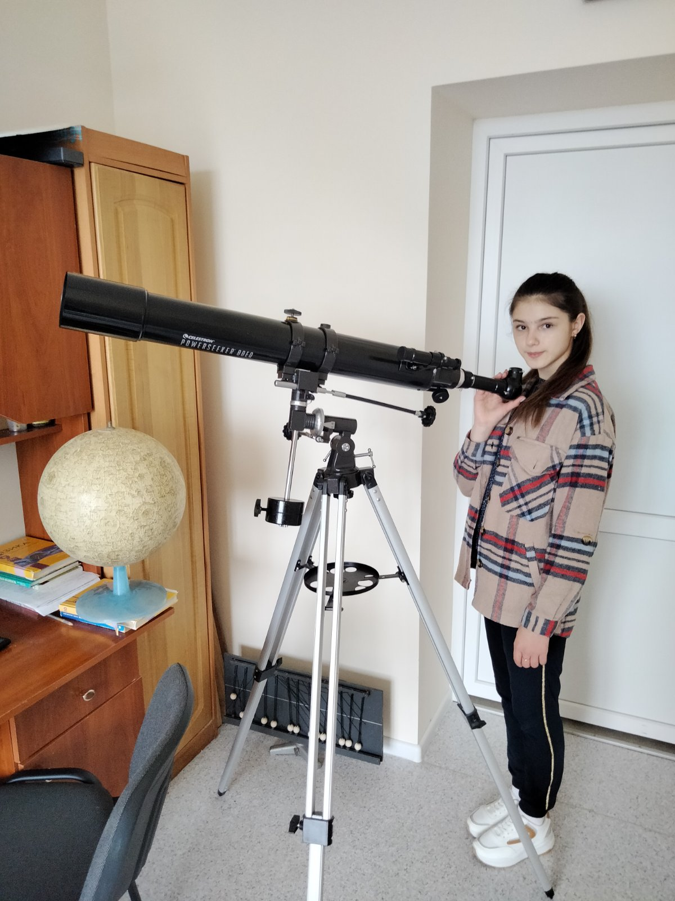
Всеукраїнський відкритий інтерактивний конкурс
«МАН-Юніор Дослідник»
Номінація «Астроном-Юніор»
«Дослідження перебігу найяскравіших астрономічних подій та явищ 2022 року.»
Роботу виконала:
Караван Богдана Олександрівна
учениця 7 класу Корчицького ліцею
Науковий керівник :
Федорчук Оксана Володимирівна
учитель географії Корчицького ліцею

Slide 2
Об’єкт дослідження: астрономічні події та явища 2022 року. Предмет дослідження: перебіг найбільш незвичайних та яскравих астрономічних подій поточного року.
Мета дослідження: створення календаря найяскравіших астрономічних подій та явищ, які можна було спостерігати на зоряному небі північної півкулі упродовж 2022року.

Slide 3
Завдання:
опрацювати літературу та інтернет джерела щодо астрономічних подій поточного року;
скласти календар найяскравіших астрономічних подій на 2022 рік;
дослідити процеси перебігу астрономічних явищ;
зробити висновки щодо особливостей 2022 року в ракурсі астрономічних подій.

Slide 4
Актуальність дослідження
полягає в необхідності глибокого і повного розуміння астрономічних об’єктів, основних закономірностей перебігу астрономічних явищ, загального уявлення про будову Всесвіту, методи його пізнання, а також усвідомлення ролі астрономічного знання в житті людини й суспільному розвитку.

Slide 5
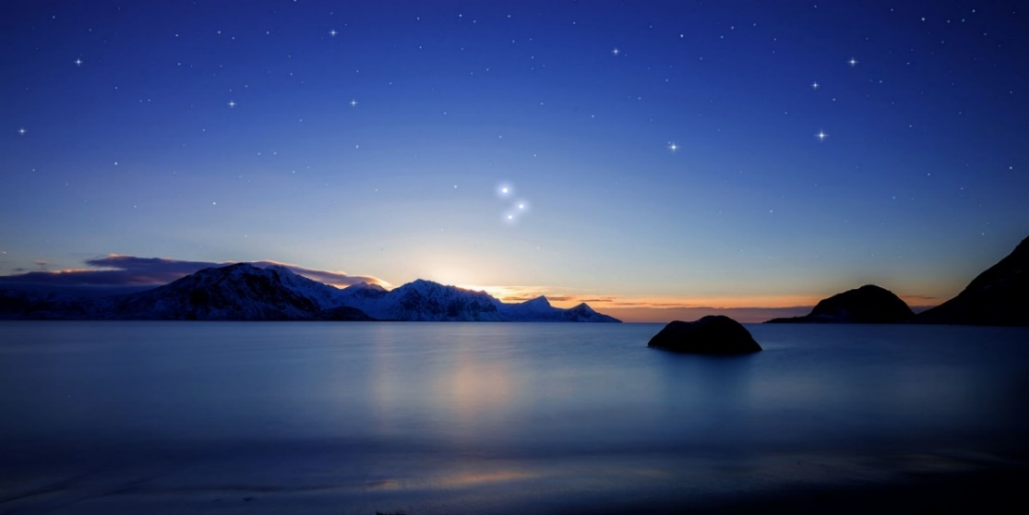
Січень
08.01-11.022- Планетарне тріо -зустріч перед світанком
Це космічне явище, коли планетарне тріо утворюють три планети, які поміщаються в коло діаметром менше 5 градусів. Планетарне тріо Меркурія, Юпітера і Сатурна в січні було першим з двох планетарних тріо, які можна буде побачити 07.01.2022 року: друге припадає на 13 лютого, коли Меркурій, Венера і Юпітер об'єдналися на ранковому небі. Більше того, це перше з чотирьох планетарних тріо десятиліття, що охоплює період з 1 січня 2021 року по 31 грудня 2030 року.

Slide 6
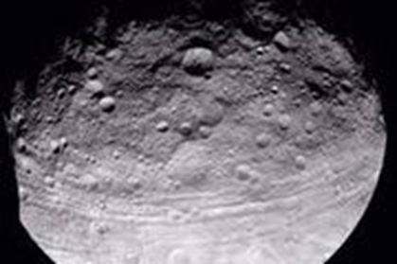
Березень
4 березня – найяскравіший астероїд Веста
Веста - єдиний найяскравіший астероїд, який ясної ночі можна спостерігати з Землі неозброєним оком. Його названо на честь римської богині домашнього вогнища й родинного життя, жіночого уособлення вогню Вести.

Slide 7
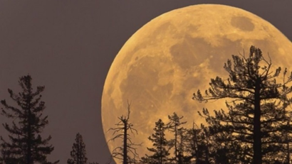
Квітень 27 квітня - Супермісяць
Супермісяць – це явище, коли повний місяць співпадає з моментом максимального наближення Місяця до Землі.Місяць у цей час виглядає більшим та яскравішим ніж у звичайні дні.Спостерігати це незвичайне та дивовижне явище можна було о 6 годині ранку.

Slide 8
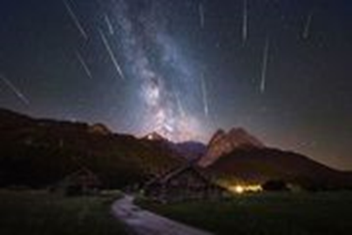
Травень
Цей потік середньої сили пов’язаний з кометою Галея. Проходить щорічно з кінця квітня по кінець травня. В цьому році пік активності прогнозують на 6-7 травня. У Північній півкулі на небі можна буде спостерігати до 70-ти метеорів за годину.
5-6 травня – метеорний потік ета-Аквариди

Slide 9
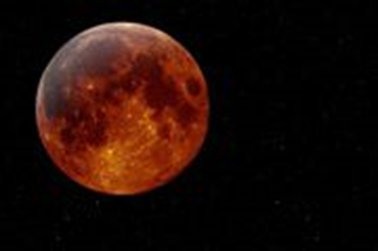
Травень
16 травня – повне місячне затемнення
Місячне затемнення — астрономічне явище, яке відбувається, коли Земля перебуває між Сонцем і Місяцем і Місяць потрапляє в тінь чи напівтінь Землі. Протягом року відбувається не менше двох затемнень Сонця, а за певних умов — п'ять. Натомість протягом року може відбутись не більше трьох затемнень Місяця, але може статися так, що не відбудеться й жодного.

Slide 10
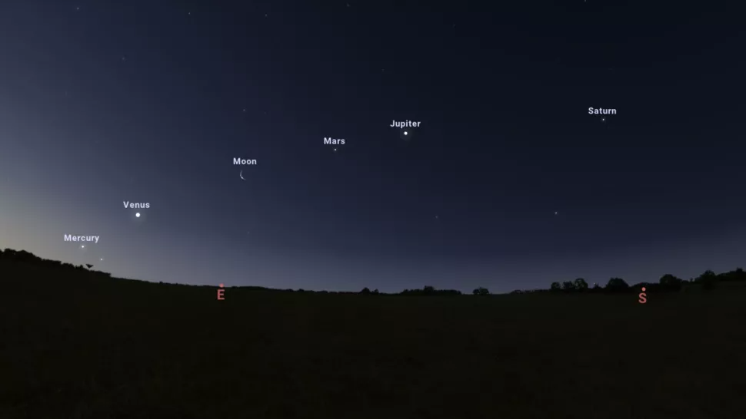
Червень
24 червня-парад планет( Уран, Меркурій, Юпітер , Сатурн , Венера)
У ніч на 24 червня жителі світу могли спостерігати парад п'яти планет: Меркурій, Венера, Марс, Юпітер і Сатурн вишикувалися в одну лінію. Минулого разу явище спостерігалося 2004 року, наступна можливість буде лише 2040-го. П'ять яскравих планет було видно неозброєним оком, і, що дуже цікаво для астрономів, вони з'являлисч в тому ж порядку, в якому рухаються своїми орбітами навколо Сонця

Slide 11
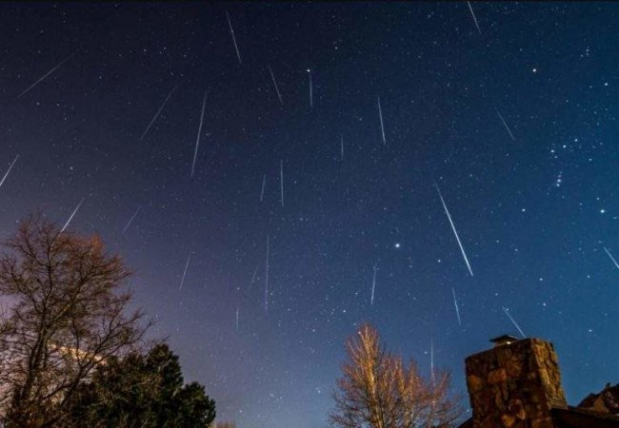
Липень 28-29 липня- метеорний потік Південні дельта-Аквариди
Південні дельта-Аквариди - метеорний потік, що спостерігається щорічно з середини липня до середини серпня. Даний потік утворився при руйнуванні об'єкта, з якого утворилися сучасні комети Марсдена і Крахта Метеорний потік отримав назву δ-Аквариди, оскільки радіант розташований в сузір'ї Водолія, поблизу Дельти Водолія третьої за яскравістю зірки сузір'я

Slide 12
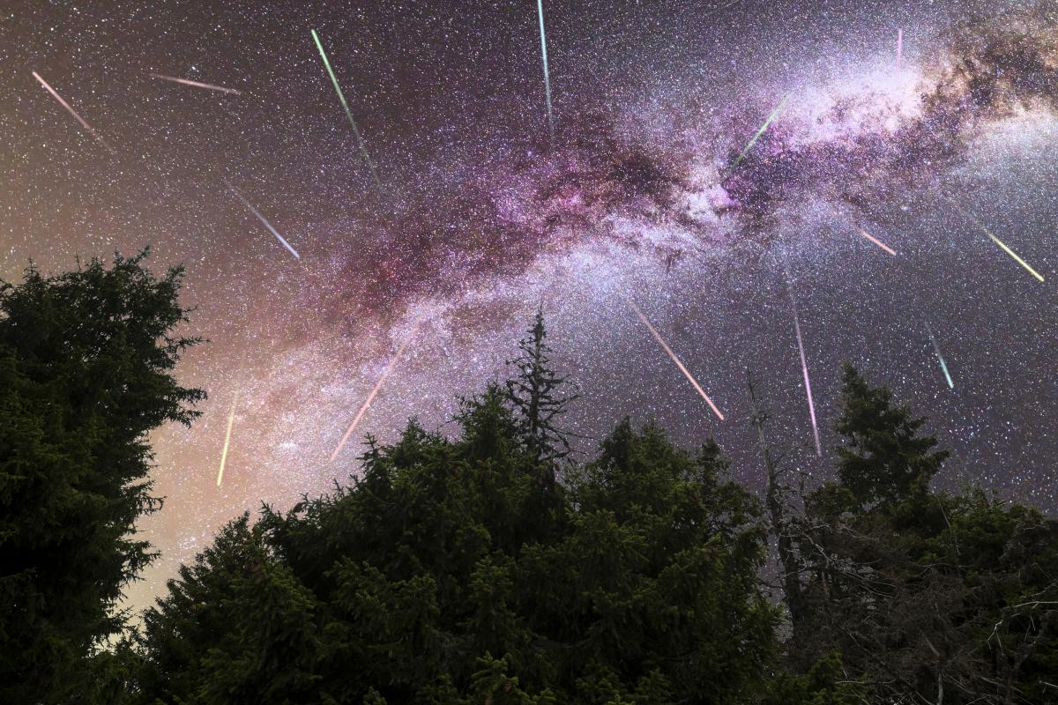
Серпень
12-13 серпня – Метеорний потік Персеїди
Це один з найкращих для спостереження метеорних потоків 2022 року. Персеїди – частинки комети Свіфта-Туттля, яку можна розгледіти в районі сузір’я Персея. Частинки потоку входять у нашу атмосферу і згоряють, в результаті чого виникає промінь світла, який називають "зіркою, що падає" або метеором.

Slide 13
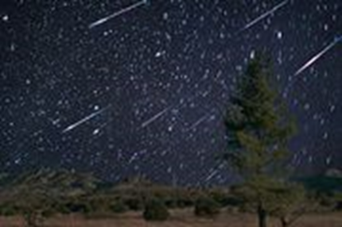
Жовтень
09 - 10 жовтня – метеорний потік Драконіди
Цей потік пов'язаний з кометою Джакобіні-Циннера, він стає дуже помітним біля сузіря Дракона. В годину можна неозброєним оком помітити від 5 до 18 палаючих частинок. Земля проходить через скупчення пилу і сміття, залишені кометою Джакобіні-Циннера. Назва Драконіди походить від сузір'я Дракон, в якому знаходиться радіант цього потоку

Slide 14
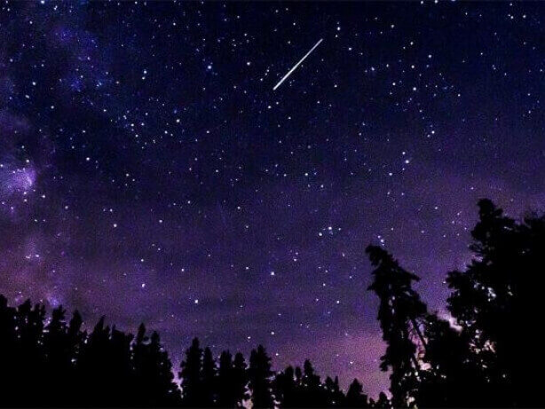
Листопад 16-17 листопада – Метеорний потік Леоніди
Леоніди— інтенсивний метеорний дощ, пов'язаний із кометою Темпеля — Туттля. Вважається, що він утворюється з речовини, яка втрачається кометою, коли вона проходить поблизу Сонця. Коли Земля проходить через метеорний потік, його частинки розміром із піщинку спалахують у атмосфері і він стає видимим у вигляді метеорного дощу, створюючи вигляд падаючих зірок. Вони отримали свою назву від латинської назви сузір'я Лева

Slide 15
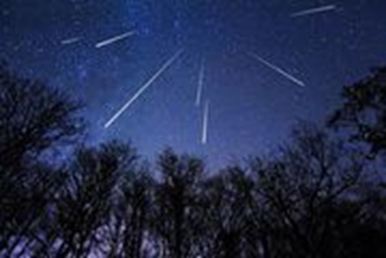
Грудень
4-17 грудня – Зорепад Гемініди
На відміну від інших метеорних потоків Гемініди не пов’язані з кометою, зоряний дощ викликають уламки астероїду Фаетон 3200. Ці метеори можна побачити неозброєним оком в будь-якій точці небосхилу, але найчастіше із Землі здається, що вони летять із сузір’я Близнюків.

Slide 16
Практична значущість проєкту: дані дослідження можна використати на уроках астрономії, факультативах та під час гурткової роботи.
Дослідження виконували поетапно: вивчили джерела інформації щодо очікуваних астрономічних подій у 2022 році, обрали на нашу думку найяскравіші з них, ознайомилися з обраними явищами більш докладніше та оформили календар.

Slide 17
Висновок:
згідно досліджених джерел інформації у 2022 році передбачалось 79 астрономічних подій. Порівняно з 2021 роком 2022 рік був багатий на різні події: на повні місячні та сонячні затемнення, велику кількість метеорних потоків. Також можна було спостерігати неординарне та цікаве явище – парад п’яти планет та планетарне тріо.

Slide 18
Маленькі кроки, які я роблю сьогодні у напрямку покращення моїх досліджень, можуть стати великим здобутком у майбутньому. І саме це мотивує мене продовжувати вивчати астрономію .
Дякую за таку можливість і гарного мирного всім дня !

